Slide 1
设计模式基础
满鸿
2018年8月
Notes:
大家好，我是业务研发中心的PHP开发工程师，我叫满鸿，今天给大家分享的内容是设计模式基础；
简单说设计模式就是一套代码设计经验的总结，主要用来提高代码复用性，让代码更容易理解，说白了，就是提高效率；
设计模式的应用程度是衡量软件项目工程化程度的重要指标；一般来说，工业化生产的项目，工程化程度都比较高。
大家如果经常看美剧的话应该知道，美国的电影、电视剧、流行音乐还有漫画，也都是工业化方式生产的，每一部电影都是一个工程项目；
工业化方式生产的最终目的只有一个，就是更有效率的去赚钱；坏处就是可能会抹杀掉一些创意和灵感。
当然国内不存在这种情况，中国人还是热衷于小作坊的生产方式，说好听点呢，这叫匠人精神。
所以设计模式这个东西在国内一直也是不温不火，我们不需要工业化，不需要专业技术工种，我们都是大师，都是艺术家。像我，就艺术家一多礼拜了。
好，言归正传，我今天呢，也只是分享一些设计模式的基本概念，有助于我们更好的理解和描述设计模式；
主要通过一个实际工作中应用设计模式的具体事例来逐步展开;
我不会一次性讲太多设计模式，也是怕大家睡着了。
如果大家能够对设计模式感兴趣，肯定会自己找文档学的，好过听我在这里装逼。

Slide 2
目录
电子邮件编码问题
UML
代码
总结
更多
Q&A

Slide 3
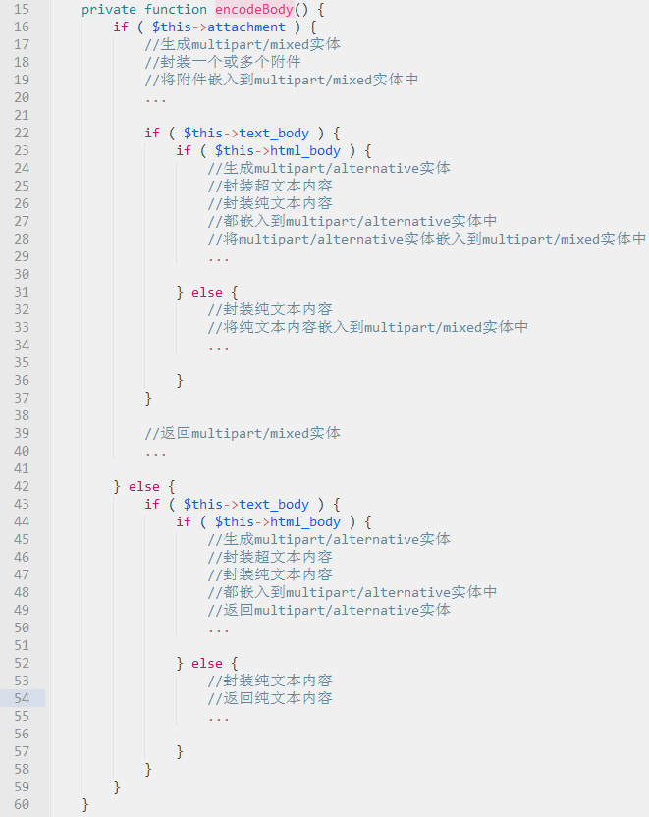
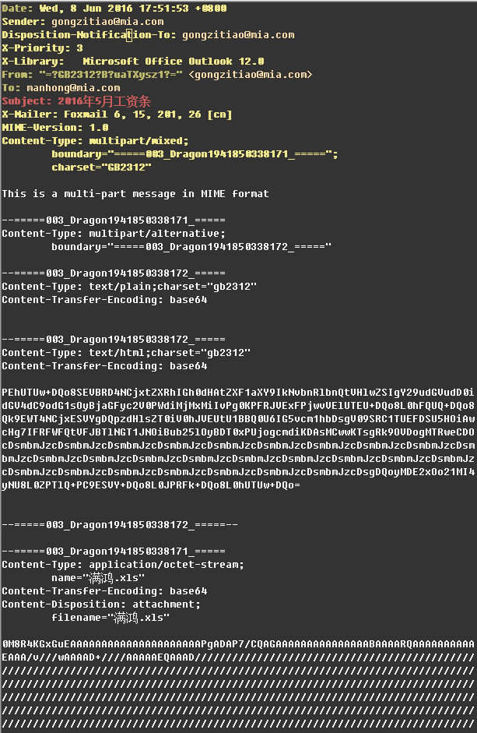
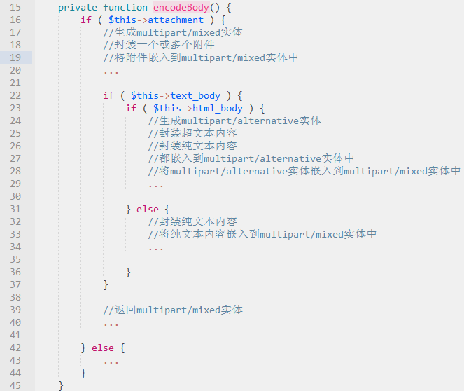
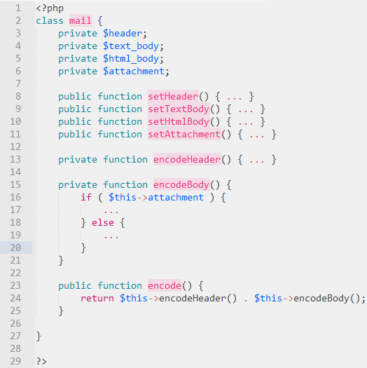
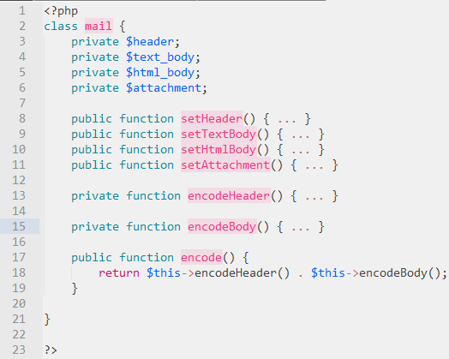
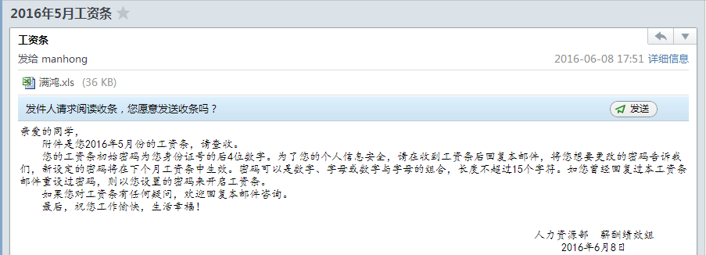
电子邮件编码问题
Notes:
如大家看到的，这是一封电子邮件，有标题，有正文，还有一个Excel的附件；
不用猜我们也知道，这封电子邮件的封装格式和在邮件客户端中展现出来的绝对不一样；
尤其是我们非常好奇一个二进制的附件文件，是怎么编码进这封邮件的。
我们用文本编辑器打开这封邮件，看到这封邮件实际的编码是这样的；
（给大家实际讲解邮件各部分）
所以电子邮件就是用这种格式来封装的，这是一个协议，叫做 MIME 多用途互联网邮件扩展协议，HTTP请求和响应其实也是用这个协议封装；
大家可以看到这个协议的特点就是，他的组织结构是嵌套的；
比如说：邮件，分为邮件头，和邮件体两个部分；
邮件体又分为正文和附件两个部分；
其实正文部分还可以再去细分为 纯文本和超文本两个部分，在支持超文本的邮件客户端中显示超文本，在不支持超文本的邮件客户端中显示纯文本，这个在linux终端环境里用过mail命令的同学应该有过类似的感受。
其实这个邮件内容可以一直这样嵌套下去，随着邮件客户端展示能力的增强，邮件内容也会越来越复杂。
好的，我们现在就按我们一般常规的方式尝试去编写封装邮件内容的编码。
（给大家讲述这种编程方式坏处，反正实现的功能越多，这块代码越复杂，可扩展性越差，越难维护）
这样就带来一个问题，因为邮件内容有可能越来越复杂，我们在编写封装邮件内容的代码的时候，如何能让日后增加扩展功能变得加更方便，而用不破坏原有结构；
这是面向对象设计的一个重要原则：开闭原则，也就是对扩展开放，而对修改关闭。
而且如果我们成功的解决了这个问题，我们可以把解决这个问题的方案总结成模板，日后应用于类似问题的解决；
我们沉淀下来的这个解决方案其实就是一个设计模式，解决和邮件编码类似的 一类 问题，就是这个设计模式的动机，或者说是目的。

Slide 4
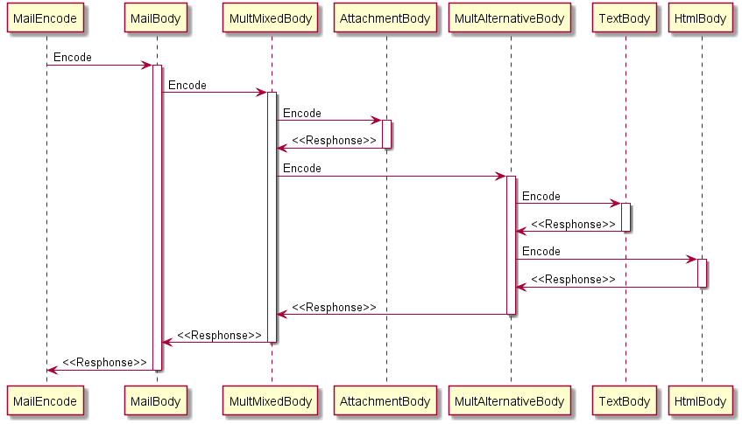
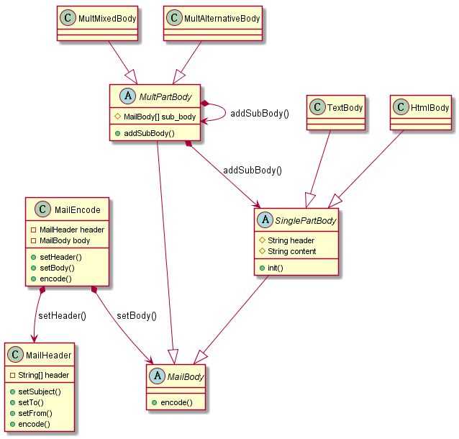
UML
类图
结构图
顺序图
Notes:
好，那么我们为了解决这个问题，首先要做什么呢？
当然先要对现实中对象进行抽象和建模，并且我们要厘清对象之间关系，以及在整个操作工程中各自扮演的角色。
为了方便描述我们引入 UML 统一建模语言，说是一种语言，但其实呢，是由一堆图表构成的；
这次我们用到的就是 类图 ，结构图 ，和顺序图三种。
首先我们先看类图和结构图（给大家详细讲解类图的要素，类图的包含、继承关系总和叫做结构图）
大家看到我们有三个抽象类，分别是邮件体，多媒体邮件体，单一内容邮件体，多媒体邮件体和单一内容邮件体对于邮件体都是继承的关系；
多媒体邮件体对于单一内容邮件体是包含的关系，对于自己也是包含的关系，也就是说一个多媒体邮件体的内容，实际上是有多个单一内容邮件体，甚至是其他多媒体邮件体组成的。
有两个具体的多媒体邮件体类，混合多媒体邮件体（类似于正文和附件的关系），替换多媒体邮件体（内部组织方式类似于纯文本和超文本的关系），都是继承自多媒体邮件体类。
有三个单一内容邮件体的类，一个是纯文本的，一个是超文本的，还有一个是用来封装附件的，都是继承自单一内容邮件体的抽象类。
我们为什么要定义三个抽象类能，这其实是面向对象编程的另一个重要原则：依赖倒转原则，也就是我们依赖抽象编程，而不依赖具体细节，不管我们是编译纯文本内容，还是超文本内容，还是附件内荣，对外的接口都是一样的。
如刚才所说，每一个多媒体邮件体的内容其实是有多个单一内容邮件体或者下一级多媒体邮件体组成的，所以他们之间就是包含与被包含的关系，而这也是面向对象编程的一个重要原则：即合成复用原则，即对象之间尽量用包含关系来联系，而不是用集成关系。
接下来我们再来看看顺序图
这个图其实看起来很直观了，我们发送一个编码的请求给邮件体，邮件体不会像之前那个代码一样，把所有内容编码之后返回给我们，而是调用它包含的所有的多媒体邮件实例和单一内容邮件体实例的编码方法，得到他们返回的结果后在组装起来返回给我们；
这样我可以按照实际邮件的结构任意拼装我们的邮件体，而编码的时候只需要把编码请求发给邮件体就可以了，邮件体会把这个请求层层传递下去；
就像一支军队的司令官不会开着吉普车把命令传达给每一名士兵，而是通过各级指挥官把命令传达下去，而具体的战术由最基层的指挥官制定，由士兵去执行，最后他只看结果就可以了。

Slide 5
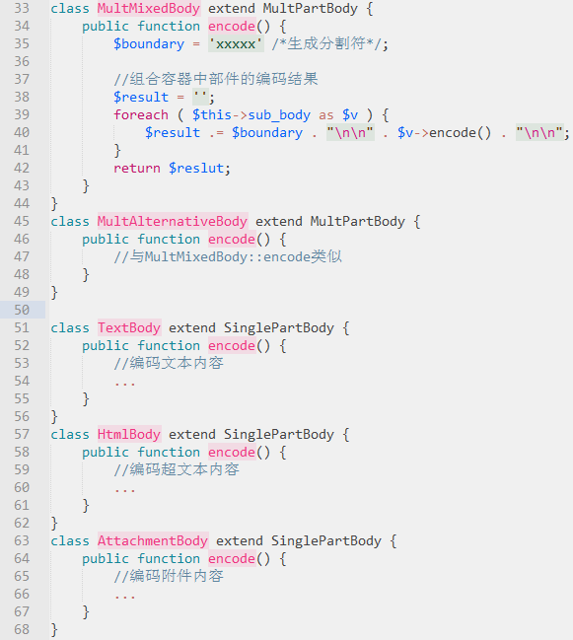
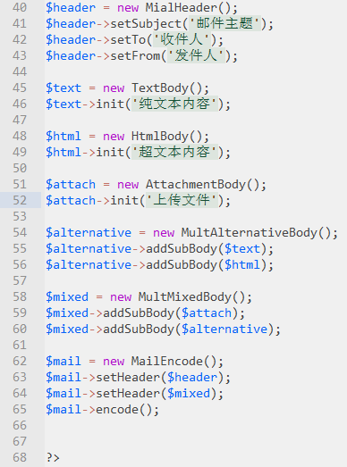
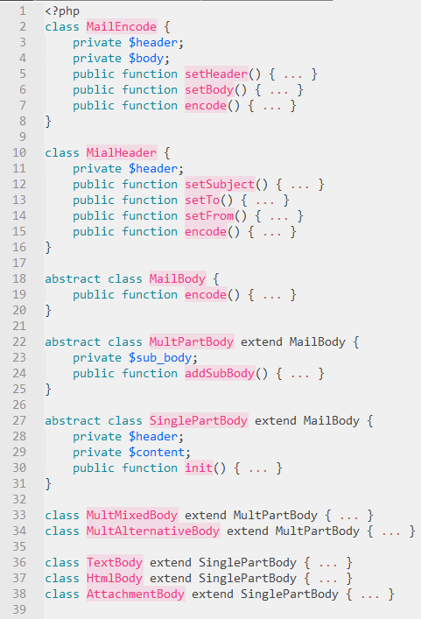
代码
Notes:
过一下代码就好了

Slide 6
总结
一个设计模式解决一类问题
抽象建模
设计代码 | 寻找已有的设计模式
积累 & 沉淀
Notes:
一个设计模式解决一类问题，我们说这是这个设计模式的动机，或者说是目的
抽象和建模，把现实中的对象抽象为可以用统一建模语言来描述的类，除了考虑实际业务需求以外，一定要尽量遵循面向对象编程的设计原则，一共有六个，咱们刚才提到了三个，如果大家感兴趣可以自行百度，不要问我，我是不会告诉你的，因为我也背不下来，我也得百度。
通常来说，如果我们要解决一个实际的问题，我们会优先寻找已经被前人总结出来的设计模式，看看之前有没有人解决过这个问题，有很多大家耳熟能详的例子，比如说什么工厂啊，单例啊，后来又有了什么 MVC啊，（没错，MVC实际上就是一种设计模式），状态机啦（状态机在解决订单状态流转的业务领域应用非常多），再后来呢，又有了什么控制反转容器啦（这个是laravel核心），有时候设计模式挺有意思的，逼多到你装不完，还是不要问我具体细节，很多我也不记得，自己百度去就好了。
不过呢，有的时候就是降龙十八掌都打完了，问题还站在原地好好的，哼哼，是时候融会贯通自创一套打法了。
不管是用已经存在的设计模式，还是自己设计，最重要的是一定做好总结，作为我们技术积累的一部分，如果条件允许的话呢，分享给别人。

Slide 7
更多
创建模式
工厂
单例
…
结构模式
适配器
装饰器
代理
…
行为模式
策略
观察者
职责链
…
Notes:
好，我们成功的解决了邮件内容编码的问题，那是不是意味着我们也创造了一个新的设计模式呢？想想还有点小激动呢。
然而，并没有，你想多了（播动画）。
看到这个滑稽的表情，应该就不言自明了吧，解决这个问题，实际上是参考了一个叫做职责链的设计模式，只是稍作变形而已。
现有的设计模式呢，一般分为三大类，创建模式，结构模式，和行为模式，这个职责链模式其实就是属于是行为模式。
其实还有一大类设计模式，叫做J2EE设计模式，刚才咱们提到过的MVC实际上就是一种J2EE设计模式，这类设计模式是sun的java center定义的，JAVA背后的SUN，现在是甲骨文了啊，确实对软件行业工业化做了很多积累和贡献。
这些设计模式如果大家真的感兴趣的话，请自行百度，一会问答环节就不要问我了，我真的很多都不会。

Slide 8
Q&A
谢谢大家
https://github.com/yuslf/MIMEMailEncode
Notes:
终于到了我最喜欢的问答环节
首先谢谢大家
然后呢，关于邮件编码有没有现成的代码呢？其实是有的，我自己写的，已经放到github上了。
不过呢，这个代码实际上是我在2 0 0 6年写，当时我在一家专门做邮件系统的公司，那也是我第一份程序员的工作。
由于这个代码是十几年前写的了，我现在也不保证它完全能跑，而且十多年前了，当时水平也就那样吧，其实这么多年也没长进多少。
大家感兴趣的话可以拿来参考，也是期待有更好的实现出现。
好，现在大家还有什么别的问题吗？

